Slide 1



Тема занятия:
«Лидер БРСМ - кто он?»
(9 класс)
Государственное учреждение образования
«Академия образования»
Программа тематических занятий «Я. Моя семья. Моя Родина»

Slide 2


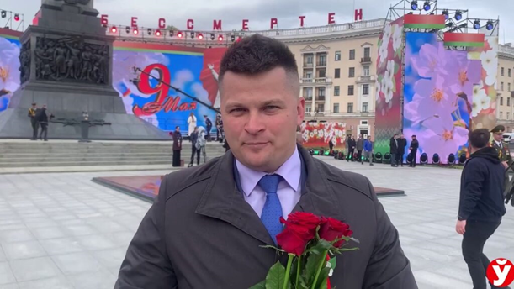
Первый секретарь
Центрального комитета общественного объединения
«Белорусский республиканский союз молодежи»

Slide 3
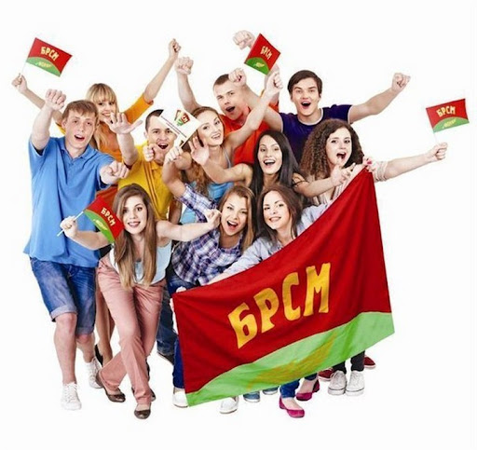
Сущность понятий «лидер», «лидерство»
Лидер – это человек, который ведет людей за собой, выдвигает инициативы и несет ответственность за их реализацию.
Он выражает ценности, интересы и потребности социальной группы, общественного объединения.
Лидер лучше других членов группы (объединения) представляет ценности и цели совместной деятельности, что позволяет ему сориентировать и организовать других для реализации ценностей и достижения целей.
Лидерство – это способность влиять на каждого и группу людей, чтобы побудить их работать для достижения цели.

Slide 4
Упражнение «Ты и твое имя»
Например,
М – моя инициатива приносит пользу окружающим
И – интуиция помогает мне принимать верные решения
Х – храбрость позволяет смело преодолевать трудности и вдохновлять своим примером
А – активность вдохновляет меня и моих товарищей двигаться вперед
И – инициативность ведет меня к новым свершениям
Л – лидерство – мой ориентир

Slide 5
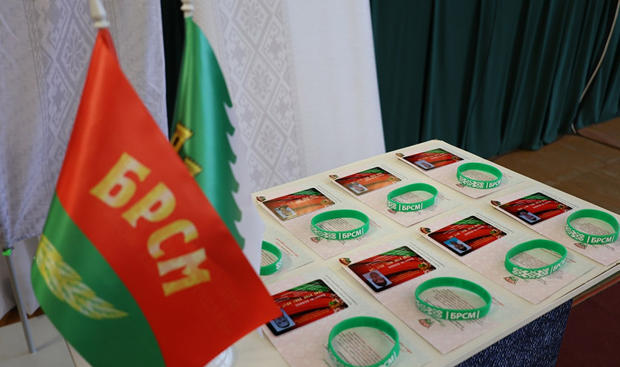
Упражнение
«Философия лидерства»

Slide 6
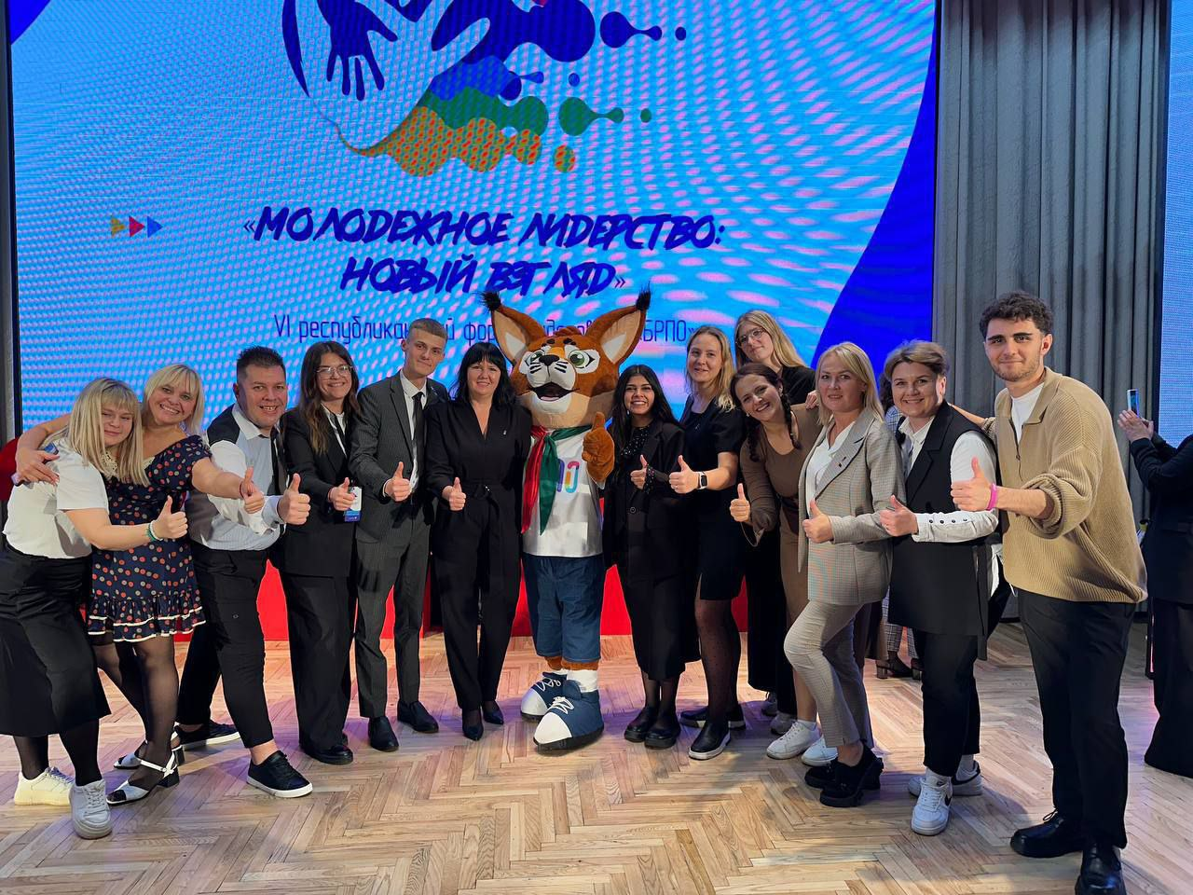
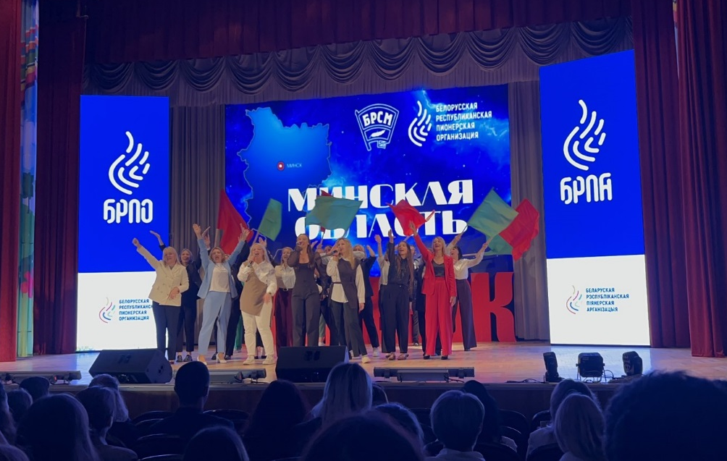
Республиканские форумы лидеров
ОО «БРПО» и ОО «БРСМ»
«Молодежное лидерство: новый взгляд»

